Slide 1
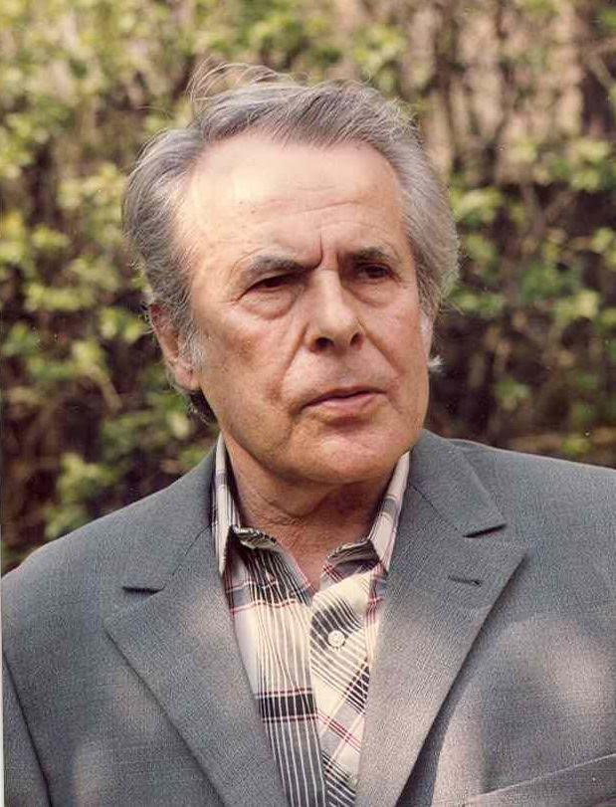
Csorba Győző és Pécs zenéje
Csorba Győző emlékkonferencia
2016
Kovács Attila

Slide 2
Hommage à Bartók Gyarmathy Tihamér képe alá
Mocsár gőzöl? – Zöld-sárga szétmosódás.
Bátortalan kontúrok szeldesik.
Már nem kezdet – valami folytatódás,
több-fészkű fénypászmák keresztezik.
Aztán az élesség, a megnövekvő,
az erre-arra nyíló ferdeség,
az egymás ellen sodróan törekvő
ágaskodás, oldódó enyheség.
Áramlik, lüktet, zúg, harcol, virágzik,
megnyugszik – a végső feltámadásig
a káosznak renddé kell válnia,
s így boldogságot hirdet és szerelmet,
a megaláztatásra győzedelmet
e vérző szívű geometria.

Slide 3
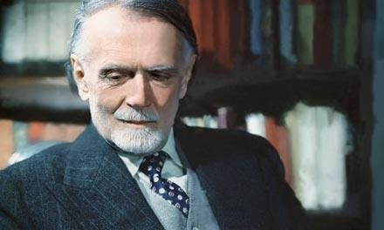
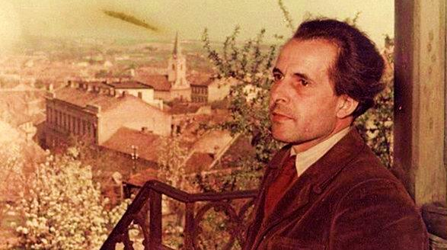
Csorba Győző kétfajta Kodály verse

Slide 4
Csorba Győző: Kodály Zoltán köszöntése (1953) Csorba Győző: Kodály (1967)
Mikoron már a sírásók jártak Mikoron már a sírásók jártak,
kerítésünknél s halálra váltak s a gyávák rendre halálra váltak,
a gyávák éppúgy, akár a bátrak, meg-meginogtak szintén a bátrak,
mikoron nyelv és torok már kiszáradt, mikoron nyelv és torok már kiszáradt,
tetőgerenda roskadt recsegve, tetőgerendánk roskadt recsegve,
ablakainkon jeges szél vert be, ablakainkat jég ökle verte,
asztalainknál iszonyat ette sovány falatunk iszonyat ette,
sovány falatunk s szájunkból kivette, sőt gyakran azt is szájunkból kivette,
mikoron sírt és szűkölt a lélek,
s nem tudta nevét rémületének,
s a ritka nyugság, ha tán betévedt,
futó örömét nem mondta dícséret,
mikoron a jó, erős bizalmat, mikoron a jó, erős bizalmat,
mely mindig bennünk, akárhogy hallgat, a bennünk élőt, úgyis, ha hallgat,
nem bírták szóra semmi hatalmak, nem bírták szóra semmi hatalmak,
s kötél adott vagy vándorbot nyugalmat: s kötél adott vagy vándorbot jutalmat:
a háborgónak, némán nyögőnek a háborgónak, némán nyögőnek
fülébe vágott mentőn az ének, fülébe vágott mentőn az ének,
hangja bújának, rettenetének, hangja a kínnak, hangja az éjnek,
hunyt bizalmának, szellő örömének: a sarjú kedvnek, a makacs reménynek;
Fülébe vágott hatalmas hangod, fülébe vágott forrón a hangod,
kiálthatott már, aki szorongott, kiálthatott már, aki szorongott,
volt, kivel osszon emésztő gondot, nevén nevezeted benne a gondot,
tudta: amit kell, te előtte mondod. Előtte mondtad, amit végre mondott

Slide 5
S lassan, mert lassan oszlik az emlék,
oldottad némák, dadogók nyelvét,
emberségüket rajtad nevelték,
magyarságukat benned visszalelték.
S ma Hetvenéves, az ország zengő, És lett az ország országnyi zengő,
hangos liget már, mesebeli erdő, hangos liget, mesebeli erdő,
s akár ujjongó, akár kesergő, s akár ujjongó, akár kesergő,
van éneked rá, erre-arra kellő. támadt szavad rá, erre, arra kellő;
A népé volt csak – a nemzeté lett,
a te műved is, hogy nemzetté lett,
ami csak nép volt, hogy az ítélet
szegény fejéről mégis tovaszéledt.
Nap, felhő, szélcsend, vihar, homályos támadt szavad rá borús, virágos,
ősz, éles tavasz – ki bánja már most: szelíd zúgású és áradásos:
csöng a gyerekszáj, dobban a táncos, csöng a gyerekszáj, dobban a táncos,
harsan a Psalmus, mesél Háry János. Harsan a Psalmus, mesél Háry János;
Mi azért mostan, ifjak és vének harsan, mesél, csöng örökre most már,
letelepszünk itt csöndben körébed, mert véghez vitted, amibe fogtál,
szólaljon meg a szülötted ének, s úgy mentél el, megállapodtál
sugározzon ránk áldott hetven éved. a múlhatatlan fényű csillagoknál.

Slide 6
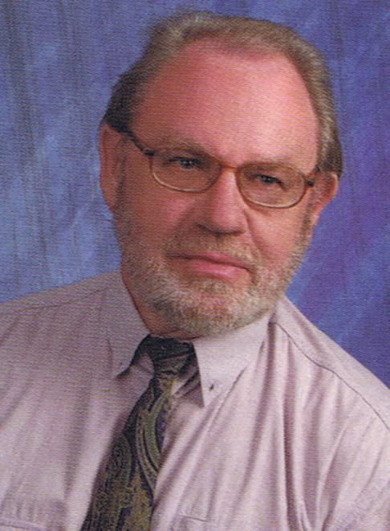
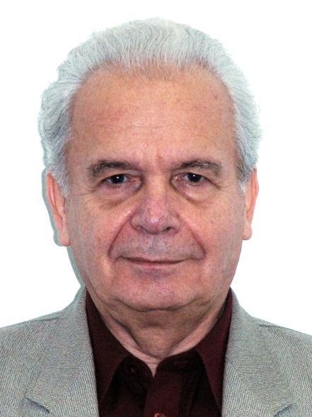
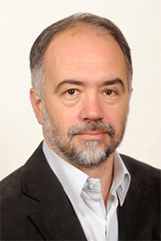
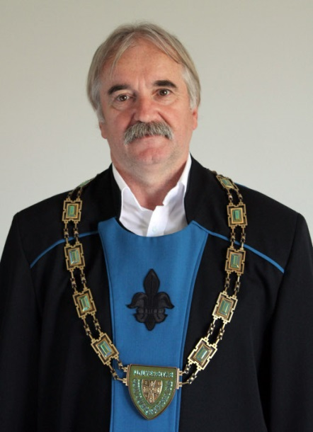
Csorba Győző verseinek megzenésítői
Dr. Várnai Ferenc
Dr. Károly Róbert
Kovács Zoltán
Dr. Lakner Tamás
T. Horváth József

Slide 7
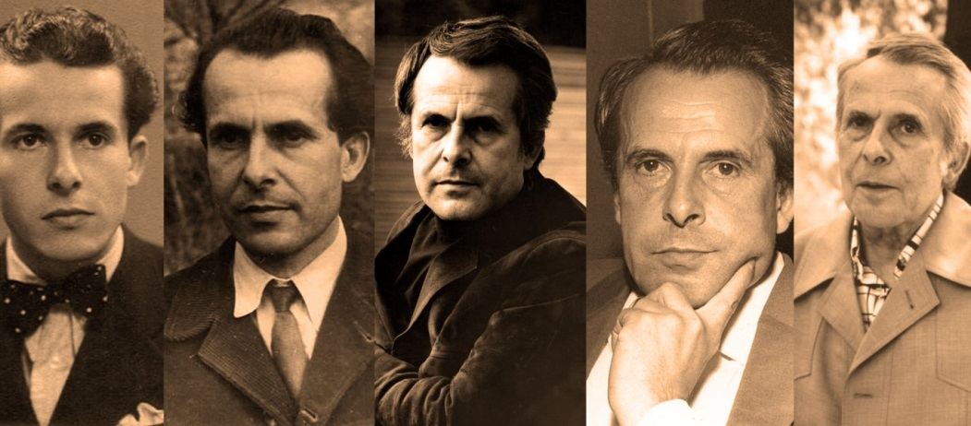
Köszönjük figyelmüket!

